Slide 1
Programação Móbile e Android
ARA0089
Aula 04
PROFESSOR: EDIBERTO MARIANO
programacaoedi@gmail.com
1
Notes:
1

Slide 2
Programação Móbile e Android
Tema
2. INTERFACE GRÁFICA COM REACTIVE NATIVE

Slide 3
Programação Móbile e Android
Objetivos
Analisar a sintaxe JSX e os componentes básicos do React Native, baseando­se no ambiente do Visual Studio Code, em conjunto com o Nodes.js, para a
construção de aplicativos móveis;
Utilizar recursos de interface gráfica, baseando­-se nas bibliotecas do React Native, para a criação de telas em aplicativos Android.

Slide 4
Programação Móbile e Android
Tópicos
2.2 LISTAS E OUTROS ELEMENTOS MULTIVALORADOS

Slide 5
Programação Móbile e Android
Procedimentos de Ensino ­aprendizagem
Enquanto componentes como caixas de texto e botões apresentam valores sim-ples, não são raras as situações em que precisamos expor valores múltiplos, como listas de contatos e galerias de fotos.
Como podemos trabalhar com elementos multivalorados no React Native?

Slide 6
Programação Móbile e Android
Listas
As listas são índices verticais e contínuos de texto ou imagens.
As listas são um grupo contínuo de texto ou imagens. Eles são compostos por itens contendo ações primárias e complementares, que são representadas por ícones e texto.

Slide 7

Programação Móbile e Android
Listas de imagens
As listas de imagens exibem uma coleção de imagens em uma grade organizada.

Slide 8
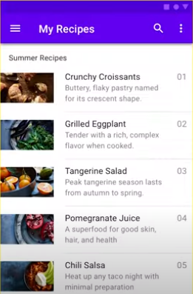
Programação Móbile e Android
Componente List
As listas de imagens exibem uma coleção de imagens em uma grade organizada.

Slide 9
Programação Móbile e Android
Implementação de listas no React Native
COMPONENTES:
VirtualizedList ( Lista virtualizada )
SectionList ( Lista de Seções )
FlatList.

Slide 10
Programação Móbile e Android
Implementação de listas no React Native
COMPONENTE VirtualizedList (Lista virtualizada)
Base de implementação para os mais convenientes e componentes, que também estão melhor documentados. Em geral, isso deve ser realmente usado se você precisar de mais flexibilidade para o uso que fornece, por exemplo, com dados imutáveis ​​em vez de simples.<FlatList><SectionList>
Implementação base para os mais convenientes componentes <FlatList> e <SectionList>, que também estão melhor documentados. Em geral, isso só deve ser realmente usado se você precisar de mais flexibilidade do que FlatList fornece, por exemplo, para uso com dados imutáveis ​​em vez de matrizes simples.
A virtualização melhora enormemente o consumo e o desempenho de grandes listas de memória, mantendo uma janela de renderização finita de itens ativos e substituindo todos os itens de espaço em branco de tamanho apropriado. A janela se adapta ao comportamento de rolagem e os itens são renderizados de forma incremental com baixo-pri (a caso se possa ver os mais longos da área visível, ou com alto-pri, ao contrário, para minimizar o potencial de exibição de qualquer área visível, ou com alto-pri, ao contrário, para minimizar o potencial de exibição o espaço em branco.

Slide 11
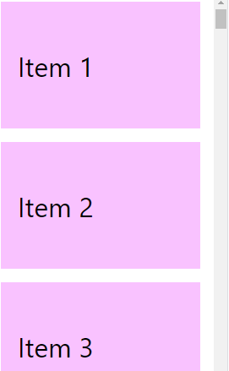
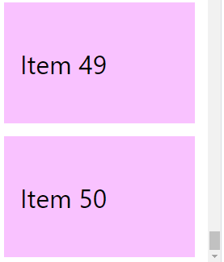
Programação Móbile e Android
Implementação de listas no React Native
COMPONENTE VirtualizedList (Lista virtualizada)
const DATA = [];
const getItem = (data, index) => ({
id: Math.random().toString(12).substring(0),
title: `Item ${index+1}`
});
const getItemCount = (data) => 50;
const Item = ({ title }) => (
<View style={styles.item}>
<Text style={styles.title}>{title}</Text>
</View>
);
const App = () => {
return (
<SafeAreaView style={styles.container}>
<VirtualizedList
data={DATA}
initialNumToRender={4}
renderItem={({ item }) => <Item title={item.title} />}
keyExtractor={item => item.key}
getItemCount={getItemCount}
getItem={getItem}
/>
</SafeAreaView>
);
}
const styles = StyleSheet.create({
container: {
flex: 1,
marginTop: StatusBar.currentHeight,
},
Cria uma lista virtualizada com 50 itens
...

Slide 12
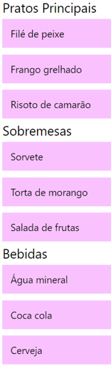
Programação Móbile e Android
Implementação de listas no React Native
COMPONENTE SectionList (Lista de Seções)
Uma interface de alto desempenho para renderizar listas seccionadas,
suportando os recursos mais úteis:
Totalmente multiplataforma.
Retornos de chamada de visibilidade configuráveis.
Suporte de cabeçalho de lista.
Suporte de rodapé de lista.
Suporte para separador de itens.
Suporte de cabeçalho de seção.
Suporte para separador de seção.
Suporte a dados heterogêneos e renderização de itens.
Puxe para atualizar.
Carregamento de rol
Se você não precisar de suporte de seção e quiser uma interface mais simples, use <FlatList>.

Slide 13
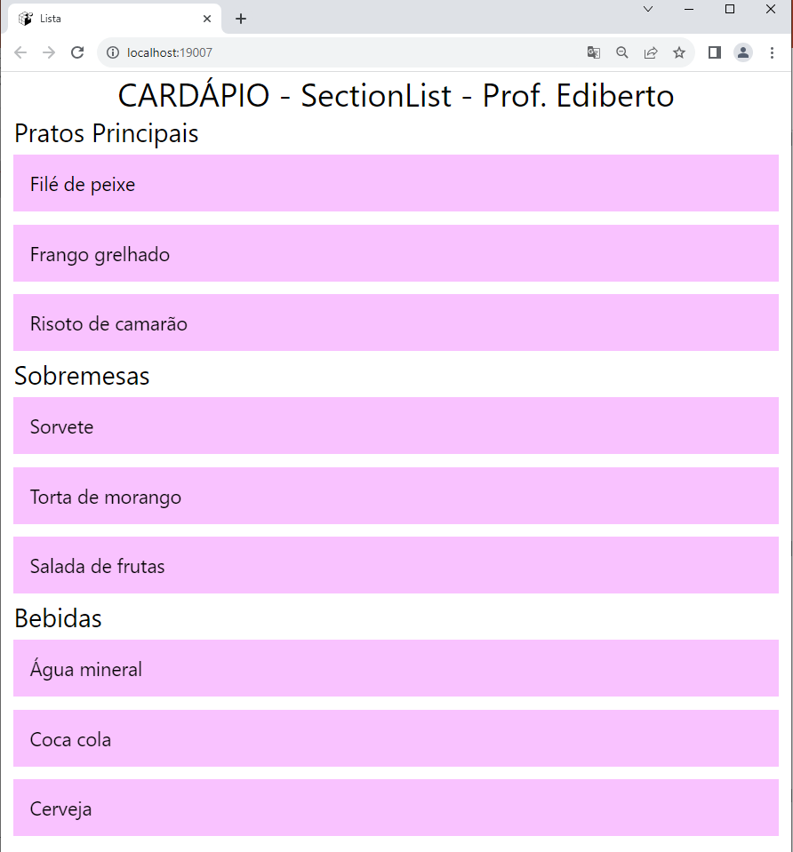
Programação Móbile e Android
Implementação de listas no React Native
COMPONENTE SectionList (Lista de Seções)
const DATA = [
{
title: "Pratos Principais",
data: ["Filé de peixe", "Frango grelhado", "Risoto de
camarão"]
},
{
title: "Sobremesas",
data: ["Sorvete", "Torta de morango", "Salada de frutas"]
},
{
title: "Bebidas",
data: ["Água mineral", "Coca cola", "Cerveja"]
}
];
const Item = ({ title }) => (
<View style={styles.item}>
<Text style={styles.title}>{title}</Text>
</View>
);

Slide 14
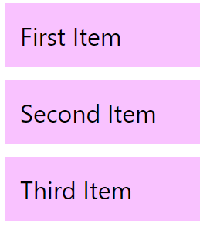
Programação Móbile e Android
Implementação de listas no React Native
COMPONENTE FlatList
Uma interface de alto desempenho para renderizar listas simples e básicas, suportando os recursos mais úteis:
Totalmente multiplataforma.
Modo horizontal opcional.
Retornos de chamada de visibilidade configuráveis.
Suporte de cabeçalho.
Suporte de rodapé.
Suporte do separador.
Puxe para atualizar.
Carregamento de rolagem.
Suporte a ScrollToIndex.
Suporte a várias colunas.
Se você precisar de suporte de seção, use .<SectionList>

Slide 15
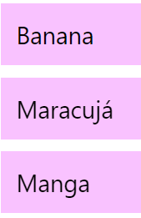
Programação Móbile e Android
Implementação de listas no React Native
COMPONENTE FlatList
const DATA = [
{
id: '01',
title: 'Banana',
},
{
id: '02',
title: 'Maracujá',
},
{
id: '03',
title: 'manga',
},
];
const Item = ({ title }) => (
<View style={styles.item}>
<Text style={styles.title}>{title}</Text>
</View>
);
Desenho da lista
Obs. Todos os itens devem ser carregados depois do desenho da lista.
A rolagem de itens é feita de forma a forma automática, sem a presença de um ScrollView.

Slide 16
Programação Móbile e Android
Criar um App com uma Lista conforme modelo abaixo

Slide 17
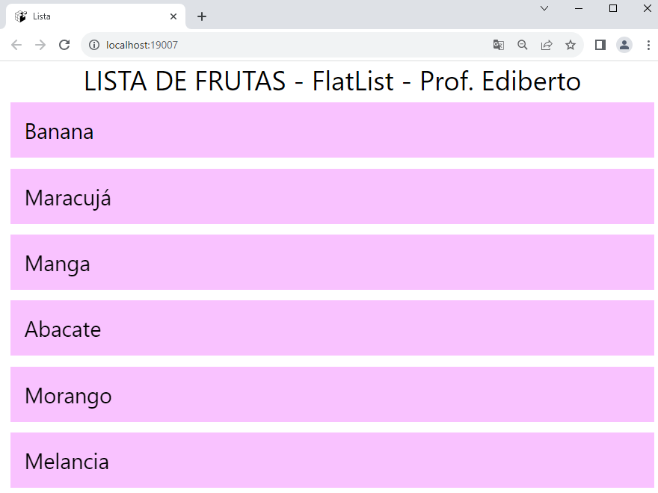
Programação Móbile e Android
Criar um App com uma Lista conforme modelo abaixo

Slide 18
Programação Móbile e Android
Leitura específica
Os conteúdos abordados na aula podem ser encontrados no site oficial de desenvolvedores do React Native, mais especificamente nos endereços apresentados a seguir.
Lembre-­se de ativar a tradução para a língua portuguesa no navegador.
­ FlatList. Disponível em: https://reactnative.dev/docs/flatlist
SectionList. Disponível em: https://reactnative.dev/docs/sectionlist
VirtualizedList. Disponível em: https://reactnative.dev/docs/virtualizedlist

Slide 19
Programação Móbile e Android
Aprenda +
­Vídeo "React Native Tutorial #7 ­ Flat List Component".
Disponível em: https://www.youtube.com/watch?v=iMCM1NceGJY
Obs.: Lembre­-se de ativar a legenda e configurar a tradução para português.
Vídeo "Aprenda React Native #12 ­ Criando e estilizando o componente Picker".
Disponível em: https://www.youtube.com/watch?v=8R76Gcc1YbI

